Slide 1
Сили у природі
Підготувала Щербак Катерина

Slide 2
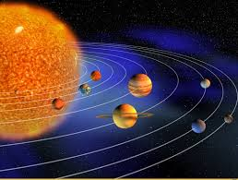
У природі одні тіла постійно діють на інші. Так, Земля притягує всі тіла, розташовані на її поверхні та поблизу неї, вітер змушує рухатися вітрильники, завдяки силі м'язів людина піднімає тіла, кінь перевозить вантажі.

Slide 3
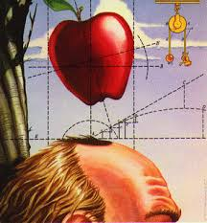
Сила тяжіння
Формула сили тяжіння:
Fтяж.=m* g
Силу, з якою Земля притягує до себе тіла, називають силою земного тяжіння. Сила тяжіння існує на всіх планетах Сонячної системи.

Slide 4
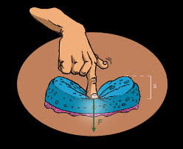
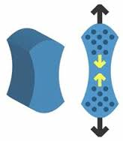
Сила пружності
Си́ли пру́жності — сили, що виникають в тілі при його пружній деформації, викликані цією деформацією.

Slide 5
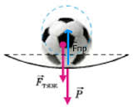
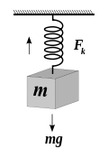
Формула сили пружності:
Fтер.=k*x

Slide 6
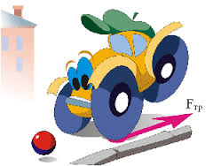
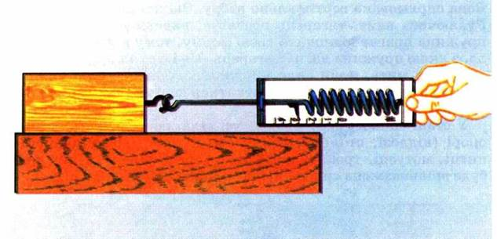
Сила тертя
Сила тертя — сила, що чинить опір відносному переміщенню одного тіла по поверхні іншого під дією зовнішньої сили

Slide 7
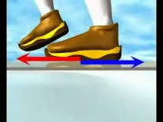
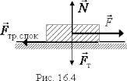
формула сили тертя:
Fтер.= * N
μ

Slide 8
Дякую за увагу

